Slide 2
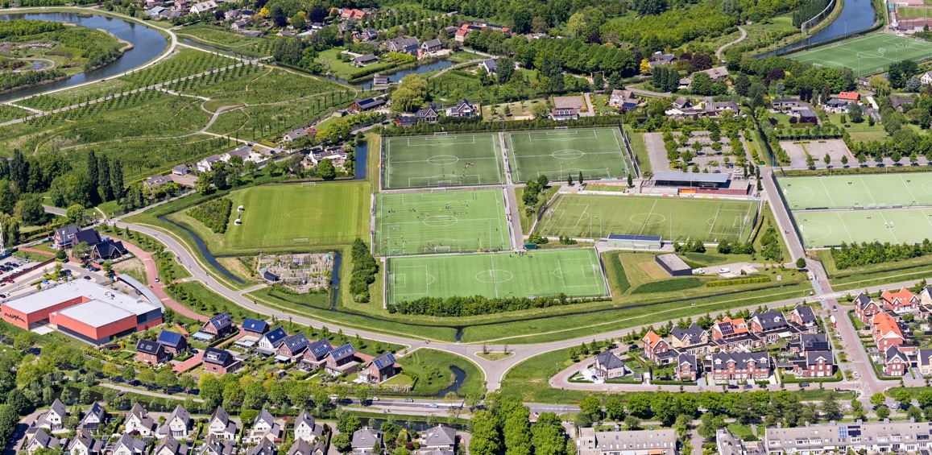
Welkom bij de voetbalclub van De Meern

Slide 3
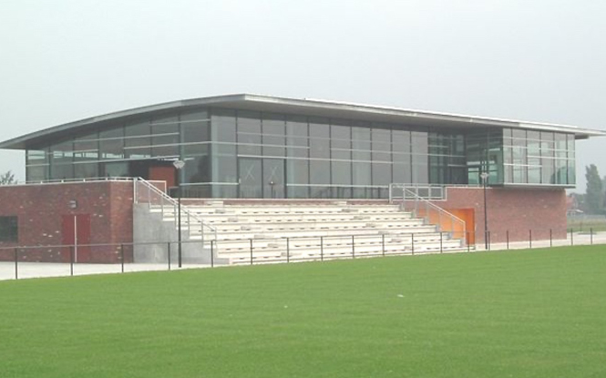
Bijeenkomst
(Nieuwe) Leiders
Seizoen 2025-2026

Slide 4
Agenda
- Informatie
- Voorbereiding seizoen
- Trainingen
- Wedstrijddag
- Teamrollen
- Wedstrijdzakenapp
- Tuchtzaken
- Stukje beleid TC, invulling teamafspraken
- Rondvraag

Slide 5
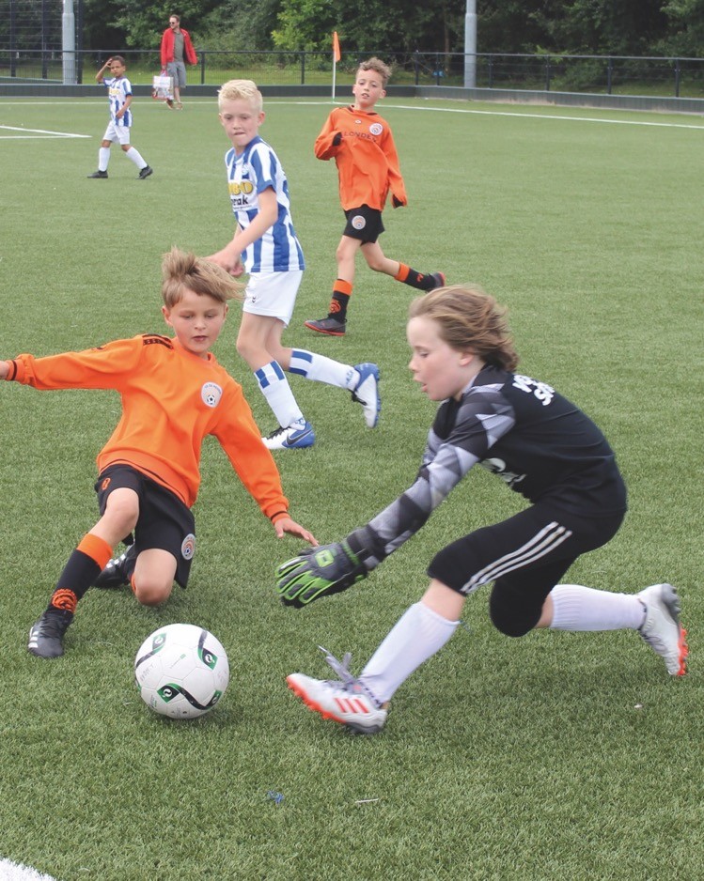

Informatie
  Website V.V. De Meern
  www.vvdemeern.nl
    - Wedstrijdprogramma
    - Agenda
    - Teampagina
    - Laatste nieuws
    - Documenten, zoals
    taakomschrijving leider
    - Formulieren
  WhatsApp groep
  ‘V. V. De Meern academie’
  Voetbal.nl app (KNVB)
  Wedstrijdzakenapp (KNVB)

Slide 6
Voorbereiding seizoen
Materiaal van de vereniging (afhankelijk van het team)
Uitgifte in week startend 25 augustus
Shirts van de club – Collectief wassen!
Shirts niet zelf regelen!
2 – 3 wedstrijdballen
Waterzak
Hoedjes (belijning veld O8/O9/O10)
Hesjes
Spullen in bruikleen, borg gevraagd
Inleveren einde seizoen, alles goed, borg terug
Interesse in shirt-kleding sponsoring? Neem dan contact op met: kleding@vvdemeern.nl

Slide 7
Voorbereiding seizoen
Maak er een team van!
Bijeenkomst met ouders
Aanmaken app groep
Maken teamafspraken
  Taakverdeling; wassen, fluiten, vlaggen, rijden, etc…
Teamleiding doorgeven aan administratie jeugd
Installeren Wedstrijdzakenapp
Controle spelerspassen
Alle vrijwilligers moeten ingeschreven staan bij de club – teamleiders ook

Slide 8

Voorbereiding seizoen
Infographics op knvb.nl
- Spelregels O8 - O12
- Rol trainer/coach
- Rol ouder
- Rol spelbegeleider
https://www.knvb.nl/pupillenvoetbal
- Spelregels O13 – O19 (MO20)
https://www.knvb.nl/junioren
Let op spelregels O13 - O14, indribbelen, vliegende wissel (B-categorie, ook A-categorie Meisjes). O15 speelt met ingooi en wisselen bij stilliggend spel.

Slide 9
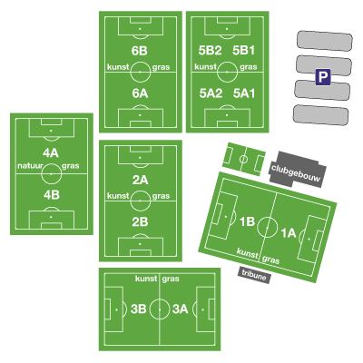
Sportpark

Slide 10
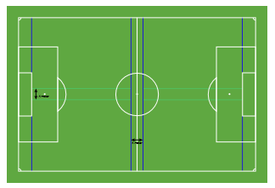
Velden O8 en ouder

Slide 11
Start seizoen
Eerste wedstrijddag O8 – O12
  30 augustus
Eerste wedstrijddag O13 – O20
  30 augustus (divisie JO)
  6 september (overig)
Eerste wedstrijddag O23
  23 augustus (A-categorie)
  30 augustus (overig)
  Wedstrijden verplaatsen kan alleen via wedstrijdsecretariaat. Doe dit op tijd, houd rekening met de vakanties

Slide 12
Start seizoen
Trainingen
Trainingsschema op website (minimaal 1 training, meer mogelijk)
Start vanaf maandag 25 augustus (selecties /midden-bovenbouw 11 augustus)
O8 tot en met O12
Trainen op maandag- en woensdagmiddag (extra training op vrijdag mogelijk)
Start training maandag 25 augustus (mogelijk eerder)
Gemeenschappelijke trainingen
O8 / O9 / O10 / O11 samen maandag en woensdag
JO12 maandag en woensdag, MO12 dinsdag en donderdag

Slide 13
Trainingen
Goede warming up (zie website V.V. De Meern)
Oefeningen voorbereiden (zie website V.V. De Meern)
Warm blijven / tempo erin houden
Plezier!
Bij onweer direct van het veld
Na training; alle doeltjes terug naar de opstelplaatsen tenzij je anders afspreekt met het team dat na jou traint (zie de volgende slides)

Slide 14
Trainingen
Elke trainer is verantwoordelijk voor de materialen in gebruik als ook het opruimen daarvan na iedere training.
Stem af met de trainer na jou, of je doelen/materialen kan laten staan/doorgeven.
Laat je spelers aan het eind van de training, de materialen opruimen op de daarvoor bestemde plaatsen. (de 1*3 doeltjes op de kar op de opstelplaats).
Zorg dat de ballen die buiten het veld komen, direct worden opgehaald en je met evenveel ballen terugkomt als dat je meenam.

Slide 17
Trainingen
Zo dus niet
X
X
X

Slide 18
Wedstrijddag
Regelen officials
Zelf scheidsrechter (spelbegeleider) regelen bij O8 / O12 (koop fluitje)
Aanstelling scheidsrechters vanuit club O13 / O23 meestal op vrijdag
(geen garantie dat er een scheidsrechter beschikbaar is!)
➔ “Eigen” scheidsrechter als back-up bij O13 / O23
Altijd zelf een grensrechter regelen bij O13 / O23
NB: Spelbegeleiders, scheidsrechters en grensrechters coachen niet!

Slide 19
Wedstrijddag
Verzamelen team
Afspraak in de week voorafgaand in de app (tijd, plaats)
Wanneer nodig, lenen spelers. Benaderen via andere teamleiders!
Bij uitwedstrijden NIET verzamelen bij de club (spreek andere locatie af)
Teamleiders melden team aan bij het wedstrijdsecretariaat
Invullen digitaal wedstrijdformulier op mobiel (Wedstrijdzakenapp)
Spelers die niet op het wedstrijdformulier staan spelen NIET!
Thuiswedstrijden tegen teams in oranje
Reservekleding ophalen bij uitgifteruimte - op dinsdagavond gewassen inleveren

Slide 20
Wedstrijddag
Voor de wedstrijd
Goede warming-up (voor midden- en bovenbouw standaard V.V. De Meern)
Zorg dat het veld vrij is (geen doeltjes en dergelijke langs de lijn)
Leg contact met coach tegenstander en scheidsrechter
Controle spelerspassen (O13 en ouder)
Positief coachen, gebruik time-out (O8 / O12).
Laat spelers zelf de beslissingen nemen (geen voorzegvoetbal)
Voorkom altijd staken van wedstrijden
Accepteer “thuisfluiters”. Indienen van protesten heeft geen enkele zin
Ouders achter de hekken (geen ouders direct langs de lijn)

Slide 21
Wedstrijddag
Na de wedstrijd
O8 tot en met O12 – Penalty's nemen als de tijd dat toelaat. Let op eindtijd!
Geldt in het bijzonder voor veld 5 en 6. Uitloop niet mogelijk
Spelers beide teams bedanken elkaar voor de wedstrijd, coaches ook
Dank de scheidsrechter/spelbegeleider
Ruim veld op, plaats verplaatsbare doelen op opstelplaats. Niks laten staan
Thuiswedstrijd – Limonade halen bij uitgifteruimte (ook voor tegenstander)
Nabespreking, maar douchen is niet verplicht
Bij eigen spelbegeleider/scheidsrechter: Vastleggen uitslag in Wedstrijdzakenapp

Slide 22
Overige zaken
Afgelastingen
via Voetbal.nl app en Wedstrijdzakenapp (meldingen toestaan)
Afgelasten kan tot kort voor de wedstrijd. Bij kunstgras ook bij vorst/sneeuw
Check de V.V. De Meern site en de Whatsapp groepen voor trainers/leiders.
Verplaatsen wedstrijden
Altijd via wedstrijdsecretariaat (wedstrijdsecretarisjunioren@vvdemeern.nl
Problemen tijdens wedstrijden, tuchtzaken, andere verenigingen, KNVB
Altijd melden bij operatiejeugd@vvdemeern.nl. Niet zelfstandig richting KNVB
Oefenwedstrijden
Zelf tegenstander regelen. Thuis aanvraag veld via wedstrijdsecretariaat. Melden
Toernooien
Team regelt zelf uittoernooien. Ieder jaar thuistoernooi voor O8-O16

Slide 23
Spelers
Als speler maak je onderdeel uit van een team
Voetballen doe je samen, het is een teamsport
Trainen hoort erbij
Te vaak afwezig, minder spelen,
wanneer structureel dan gesprek; gaan we door?
Spelers zijn onderling positief, teamleiding stimuleert dat
Plezier staat voorop!

Slide 24
Rol ouders
Ouders zijn nodig om teams en de vereniging als geheel te laten draaien
  Leg aan ze uit wat je doet, war het team is en eventueel wat er misgaat.
Laat ze helpen voor en na de wedstrijd en/of training
Tijdens training en wedstrijden - zorg voor goede sfeer
Let dus op en spreek ze eventueel aan op:
Positieve ondersteuning, niet alleen eigen kind, maar het hele team
Coaches coachen, ouders moedigen aan
Geen voorzegvoetbal
Respect voor de scheidsrechter/spelbegeleider

Slide 25
Gezondheid
De gezondheid van de spelers staat altijd voorop, dus;
Geblesseerde spelers uit het veld halen – niet laten meetrainen
Neem hoofdwonden serieus.
Laat geblesseerde spelers voldoende rusten (vraag naar medische status)
Medische verzorging:
IJs ligt in de vriezer in de uitgifte ruimte; koelen helpt
Regel zelf een EHBO tasje
Ga naar voorlichtingen van de club
Maar ook:

Slide 26
Gezondheid - BALLEN OVERZICHT
TEAM | BAL MAAT | BAL GEWICHT | KLEUR (meestal)
JO6, JO7 | 3 | 290 gram | Groen
JO8 t/m JO10 | 4 | 290 gram | Rood
JO11, MO11, JO12 | 5 | 320 gram | Rood*
JO13 t/m JO15 | 5 | 370 gram | Blauw*
MO13 t/m MO15 | 5 | 370 gram | Blauw*
JO16 en ouder | 5 | 450 gram | Zwart
MO17, MO20 en ouder | 5 | 450 gram | Zwart
*bij de Novex-ballen zijn blauw en rood omgedraaid. Let dus op het gewicht dat op de bal staat

Slide 27
Als het even niet lekker loopt
Bij problemen wordt de volgende lijn gevolgd
Voetbalinhoudelijke zaken
  Trainer/leider – laagcoördinator – Hoofd Jeugdopleiding (HJO) – Technische Commissie
Alle overige zaken
  Trainer/leider – laagcoördinator – Jeugdcommissie
Specialistische hulp (zie ook www.vvdemeern.nl)
  Zorgadviesteam: Bij pedagogische problemen en calamiteiten (ondersteuning leiders, advies aan vereniging)
  Vertrouwenspersonen: Martijn Rijkse en Hanan Khairouni

Slide 28
Zonder vrijwilligers geen voetbal!
Ieder team 1/2x per jaar
Wedstrijdontvangst (ontvangst teams en scheidsrechters op zaterdag)
Regelen door leiders - Schema op site!
Gezocht op clubniveau
Webredacteurs
Bestuursleden
Commissieleden (jeugdcommissie tuchtzaken, toernooicommissie)
Scheidsrechters

Slide 29
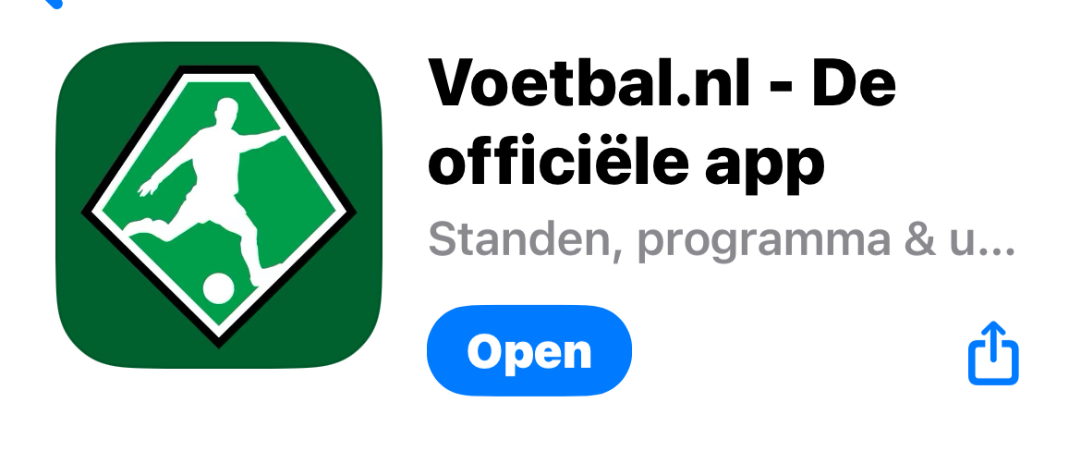
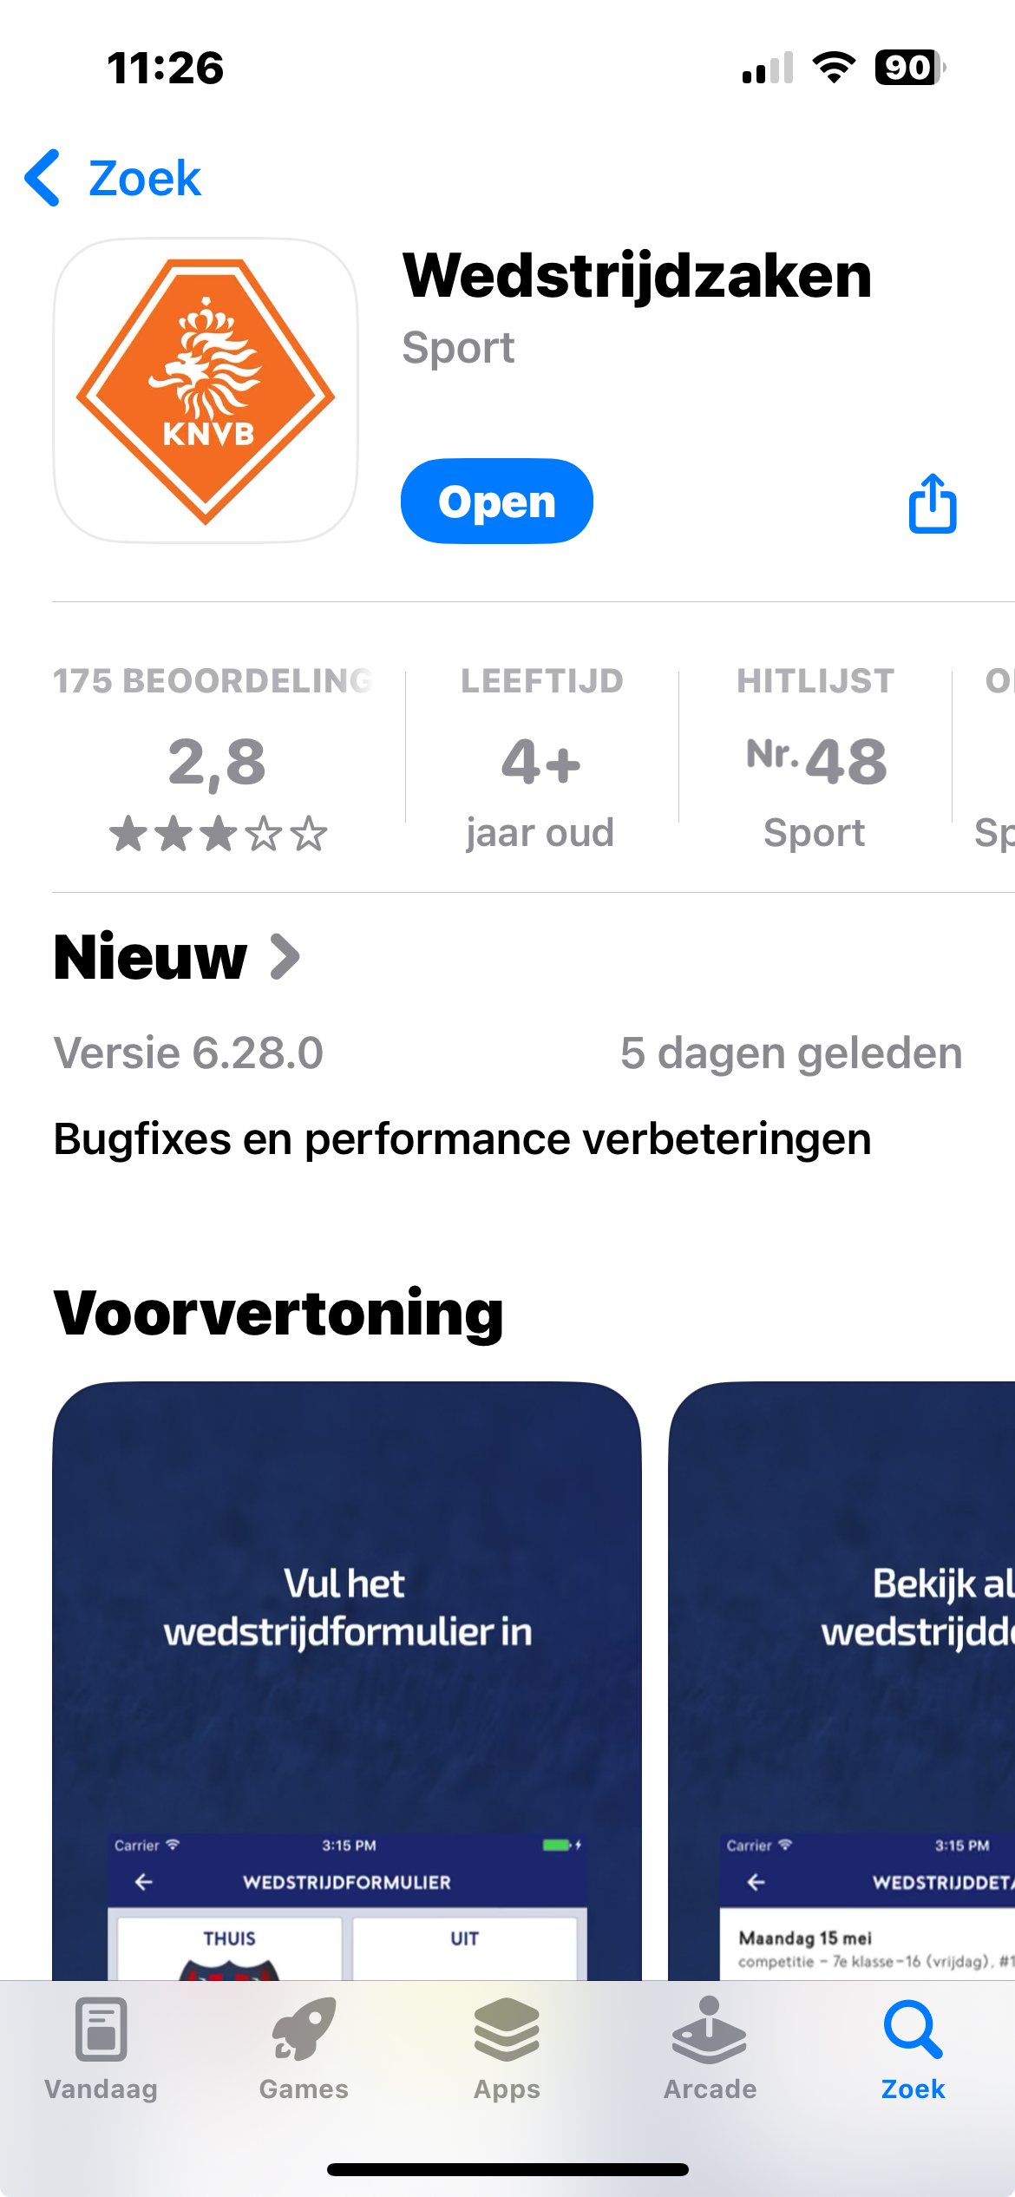
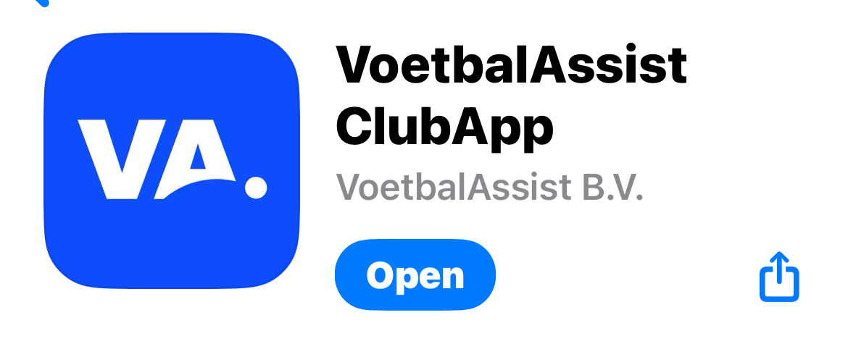
Administratie
Je hebt 3 apps nodig als teamleider/trainer
1- Voetbal.nl (KNVB)
2- Wedstrijdzaken.nl (KNVB)
3- VoetbalAssist (vv de Meern)

Slide 30
Wedstrijdzakenapp
Algemeen
De Wedstrijdzaken App van de KNVB heeft twee functies:
Mobiel Digitaal Wedstrijd Formulier (alle teams)
Spelerspascontrole (alleen JO13 en ouder)
Te downloaden in de Appstore of Playstore: KNVB Wedstrijdzaken
Registratie App met e-mailadres dat bij vereniging en KNVB bekend is
(wijzigingen: ledenadministratie@vvdemeern.nl, formulier op site)
NB: Als je al op voetbal.nl geregistreerd bent met een ander e-mailadres dan bij de ledenadministratie gaat registratie voor de wedstrijdzaken-app niet goed. Pas je registratie bij voetbal.nl aan, overeenkomstig het adres bekend bij de vereniging

Slide 31
Wedstrijdzakenapp
Wat kan ik als leider (Teammanager)
Direct na registratie: inzien het uit- en thuisprogramma van het eigen team en de spelers(passen) van de eigen spelers. Als je als teamleider geen programma ziet, dan ben je door de vereniging niet toegevoegd (met de functie teammanager) aan het bondsteam. Neem dan contact op met administratiejeugd@vvdemeern.nl
Zorg voor back-up, wijs meerdere teammanagers aan en geef dit door. Is de ene leider afwezig dan kan de andere leider alle taken overnemen.
Scheidsrechter kan teamopgaaf wijzigen wanneer aangesteld in app
Voor uitleg zie filmpje op YouTube https://www.youtube.com/watch?v=dRF9Yu31Svg
(Meer spelplezier met een correct wedstrijdformulier!)

Slide 32
Wedstrijdzakenapp
Wat kan ik als leider (Teammanager)
Wijzigen door te voeren in de teamopgaaf (O8-O12 alleen punt 1):
toevoegen en verwijderen van spelers/stafleden (ingeleende spelers)
aanpassen of iemand standaard op nieuw te openen wedstrijdformulieren staat
aanpassen van standaardfunctie (verdediger/aanvaller)
aanpassen van status naar basis/wissel
aanpassen van status naar fit/geblesseerd
aanpassen van standaard rugnummers
passen van de spelers inzien en foto's van de spelers wijzigen (tot november)
De teammanager kan bezwaar maken en/of een correctie doorgeven na de wedstrijd Verder geen actie na afloop (tenzij gestaakt/rode kaart – zie presentatie Tuchtzaken)

Slide 33
Wedstrijdzakenapp
Een wedstrijdformulier moet altijd correct ingevuld worden, verantwoordelijkheid teamleider
Zorg voor goed herkenbare foto’s op de spelerspas. Wisselen foto tot 1 november. Scheidsrechter mag identificatie eisen
Verwijder spelers van het formulier die niet meedoen
Spelers die niet opgevoerd kunnen worden op het wedstrijdformulier spelen niet! Deze spelers zijn dan niet speelgerechtigd
Let op: Geschorste spelers kunnen wel op het wedstrijdformulier gezet worden. Dat spelers opgevoerd kunnen worden betekent niet dat ze mogen spelen. Controleer altijd schorsingen (zoals direct rood = altijd eerstvolgende wedstrijd geschorst)

Slide 34
Wedstrijdzakenapp
Aandachtspunten
Is een ouder spelbegeleider/scheidsrechter maar geen KNVB-lid, voer dan jezelf op als spelbegeleider/scheidsrechter. Let op, officieel moet scheidsrechter KNVB-lid zijn. Dat geldt ook voor de grensrechter.
Een spelbegeleider/scheidsrechter kan pas de uitslag invoeren, als beide teams hun spelersopgaaf hebben ingediend
Als de spelersopgaaf van de tegenstander niet goedgekeurd is, kun je geen uitslag invoeren. Is de tegenstander al weg, dan kun jij als scheidsrechter ook die opgaaf goedkeuren en dan de uitslag invoeren. Ben jij echter niet zelf als scheidsrechter/spelbegeleider opgevoerd en is de betreffende ouder al weg, bijvoorbeeld ouder van de uitploeg, benader dan de wedstrijdsecretaris van V.V. De Meern (voor thuiswedstrijden).

Slide 35
Tuchtzaken
Alles waar de aanklager van de KNVB iets mee doet, zoals
Gele kaarten (alleen A-categorie, teveel = schorsing 1 wedstrijd. Twee in één wedstrijd is rood, schorsing 1 wedstrijd. Geen verweer mogelijk)
Directe rode kaarten
Verkeerde spelersopgave wedstrijdformulier
Gestaakte wedstrijden
Incidenten
Niet op komen dagen (is niet goed geregeld door team, controleer altijd)

Slide 36
Wat te doen bij staken wedstrijd
Thuis? Informeer club via uitgifteruimte. Zorg voor de scheidsrechter en help
Uit? Ga nooit zo maar weg, blijf bij het veld en volg aanwijzingen scheidsrechter op. Ga niet in discussie, blijf als team bijeen. Zorg voor de scheidsrechter en help
Werk mee aan mogelijk maken hervatten wedstrijd
Meld gestaakte wedstrijd bij operatiejeugd@vvdemeern.nl
Stel verklaring team op, doe dit zo snel mogelijk. Omschrijf zo precies mogelijk de gebeurtenissen die geleid hebben tot staken wedstrijd. KNVB vraagt bij staken altijd om verklaring team én club (uitzondering – staken door medische oorzaak als dat goed wordt vastgelegd).
Gestaakte wedstrijd wordt vrijwel altijd uitgespeeld (zeker in categorie A)

Slide 37
Wat te doen bij een incident
Soms is er rond een wedstrijd sprake van een incident, onprettige ervaring, vervelend gedrag. Niet altijd op wedstrijdformulier, maar kan wel gevolg hebben.
Meld een voorval in een uitwedstrijd altijd bij het wedstrijdsecretariaat van die club. Ga daar verder niet in discussie
Maak je iets vervelends mee, meld dit bij de club (operatiejeugd@vvdemeern.nl)
In overleg bepalen we of en zo ja welke vervolgstappen we nemen (richting een vereniging of melding bij KNVB)
Leg verklaringen vast (van staf, spelers en overige getuigen)

Slide 38
Wat te doen bij een directe rode kaart (1)
Scheidsrechter heeft gelijk, ga niet in discussie over een kaart
Blijf rustig en respectvol. Begeleid de speler. Beantwoord vragen scheidsrechter
Praat na de wedstrijd met de scheidsrechter. Wat heeft hij geconstateerd, welke strafcode gaat hij opvoeren met welke omschrijving? Alleen ter info, geen discussie. Open kaart spelen als je denkt in verweer te gaan. Kijk goed naar wedstrijdformulier. Schrijf verklaringen op. Speler en staf. Eigen waarneming
Vermoeden onterechte rode kaart? Regel ter plekke getuigen, praat met staf tegenstander. Wil men meewerken aan een schriftelijke verklaring? Zonder verklaringen is verweer kansloos. En zijn er beelden?

Slide 39
Wat te doen bij een directe rode kaart (2)
Vervolg: Tuchtbrief met schikkingsvoorstel naar speler en club (meestal wo/do)
Meld een rode kaart wanneer mogelijk zelf bij operatiejeugd@vvdemeern.nl, verplicht wanneer je denkt aan weigeren schikking
Schikkingsvoorstel altijd wedstrijd minder dan eis bij voorkomen. Verweer binnen 3 werkdagen indienen. Bij 5+ wedstrijden kan voorstel inschakelen Bureau Halt zijn (met reductie schorsing bij afronden cursus met goed gevolg)
Accepteren schikking: speler en club hoeven (meestal) niets te doen. Verweer – goed onderbouwd, feitelijk en oprecht, anders zinloos. KNVB volgt vrijwel altijd scheidsrechter
Na directe rode kaart is speler altijd eerstvolgende wedstrijd geschorst, ook als de tuchtbrief nog niet binnen is. Geen verschil beker of competitie

Slide 40
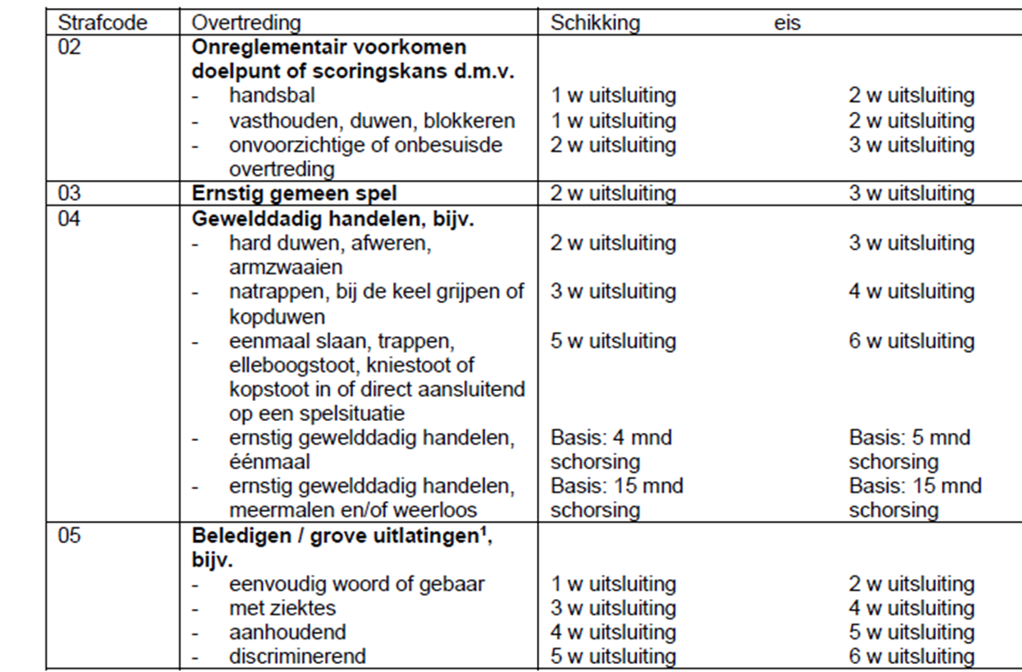
Wat te doen bij een directe rode kaart (3)
Strafcode en omschrijving zijn belangrijk (compleet overzicht in handleiding tuchtzaken KNVB):

Slide 41
Strategisch beleidsplan
“2020-2025”
Visie :
Een van de meest innovatieve, kwalitatief hoogwaardige en toonaangevende amateurvoetbalverenigingen van Nederland te zijn.
Sleutelwoorden daarbij zijn: ambitieus, onderscheidend en innovatief
Missie:
Onze leden een breed aanbod van veldvoetbal mogelijkheden aan te bieden in een vereniging voor en DOOR leden, waarin opleiding, ontwikkeling en plezier centraal staan, met de juiste balans tussen prestatie- en recreatievoetbal en vanuit een financieel gezonde positie en een professionele organisatie.
Kernwaarden:
Respect, Betrokkenheid & Sportiviteit
Clubmotto:
“Ontwikkel jezelf, ontwikkel je club”

Slide 42
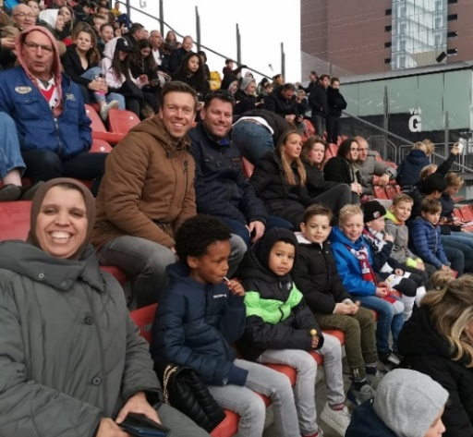
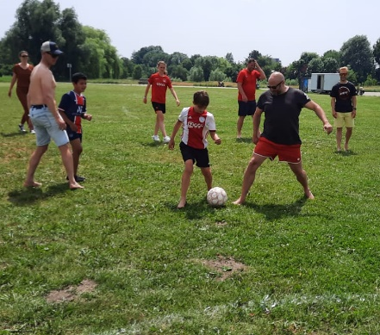
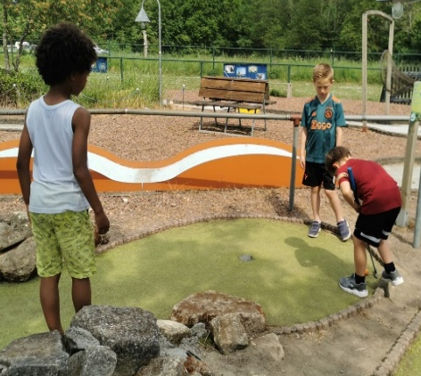
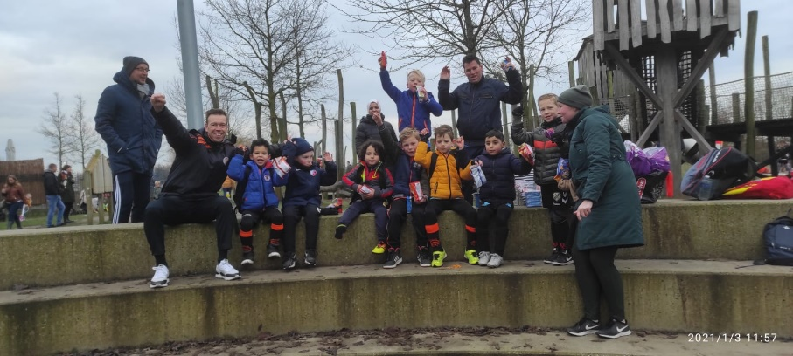

Stappenplan
Waarden opstellen met jouw team (beeldend maken)
Afspraken maken aan de hand van de waarden (concreet maken)
Ouderbijeenkomst organiseren waarin waarden en afspraken besproken worden
Waarden en afspraken coachen tijdens trainingen én wedstrijden (= bewaken)
Activiteiten organiseren voor de kinderen en ook met de ouders, gedurende het seizoen

